Slide 1

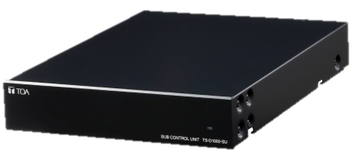

Sub Control Unit
TS-D1000-SU
Conference Equipment System
FEATURE
마스터 제어 장치에 연결하여 회의 시스템을 손 쉽게 확장 가능
서브 컨트롤 유닛 당 최대 48개의 의장 및 의원 유닛 연결 가능
SPECIFICATION
항목 | 세부내용
연결 가능한 의장/의원 단위 수 | 48개
의장/의원 단위 터미널 | RJ 커넥터 x 3
마스터/서브 컨트롤 유닛 터미널 | RJ 커넥터 x 2
최대 케이블 거리 | 50m
LED 표시기 | 전원 표시기
사이즈(w*h*d) | 210 x 45.8 x 294.8mm
무게 | 1.6kg
서울시 동작구 상도로 17 동화빌딩
TEL : 02-825-0300 FAX: 02-825-1141
www.dhe-av.co.kr

